Slide 1
МЕСТОИМЕНИЕ
Я о себе такого мнения:
Огромная роль местоимения!
Авторы проекта:
- А бдурахманова П. М., учитель родного языка и литературы - Магомедова К. А., учитель родного языка и литературы - Юсупова Ш. А., учитель родного языка и литературы
-

Slide 2
Основополагающий вопрос:
- Для чего нужны местоимения?
Проблемные вопросы:
- Какую роль играют местоимения в речи?
- Каковы особенности местоимений разных разрядов?
- Каково разнообразие местоимений и их отличие от имен?

Slide 3
Дидактические цели
- Формировать умение опознавать местоимения в речи;
- Знать морфологические особенности местоимений;
- Формировать навыки правильного употребления местоимений в речи;
Методические цели
- Закрепить и углубить полученные знвния;
- Раскрыть творческие способности учащихся;
- Глубже проникнуть в тайны родного языка;

Slide 4
Темы исследования
Какую роль играют местоимения в речи?
Каковы особенности местоимений разных разрядов?
3. Каково разнообразие местоимений и их отличие от имен?

Slide 5
Дидактический материал
Тесты
Карточки
Шуточные вопросы
Веселые рифмы
Интермедиа

Slide 6
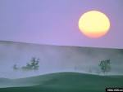
Утром так заведено –
Разомкнешь ресницы,
И к тебе идет оно
Розовой жар – птицей
А стемнеет – он придет:
Тоненький, смущенный.
Он на цыпочках войдет
Долькою лимонной
Срок прошел – плывет она
В пелене тумана,
Круглолица и грустна,
Будто Несмеяна...

Slide 7
«Однажды»
Однажды я шел по лугу. Ко мне пристала ласточка. Она кружилась около меня. Ласточка задевала меня за плечо и жалобно кричала, словно я отнял у нее птенца, и она просила отдать его обратно. Я не понимал, что ей нужно, и рассказал о ласточке деду. Он посмеялся надо мной и разъяснил мне загадаку. Человек идет по лугу и спугивает сотни насекомых. Ласточка уже не ищет их в траве. Она летает около человека и ловит их на лету.

Slide 8
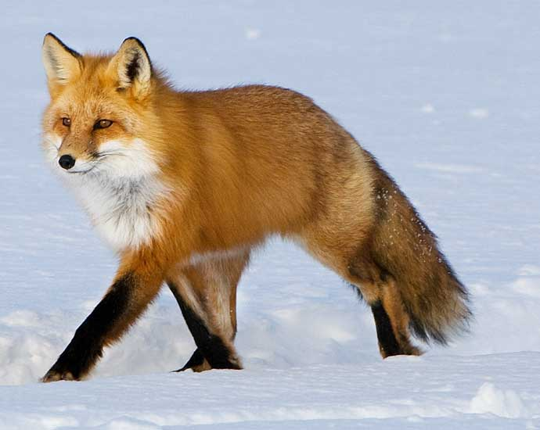
По лесу дурная слава ходит, будто лиса кур таскает. Но на деле редко лисе это удается. Чаще всего лиса охотиться за мышами.
У лисы чуткий слух.
Только пискнет
мышонок, лиса
уже тут как тут.
она
ей
она
нее
она

Slide 9
Игра «Четвертое лишнее»
Я, он, на, ты
Мы, они, вы, но
Нас, нами, нет, нам
Оно, его, ему, яму
Мной, меня, мни, мне
Тебя, тебе, тобой, табун

Slide 10
Результаты работы над проектом
- Выяснили своеобразие местоимений и их отличие от имен;
- Научились опознавать местоимения разных разрядов в тексте;
- Научились употреблять местоимения в речи.

